Slide 1
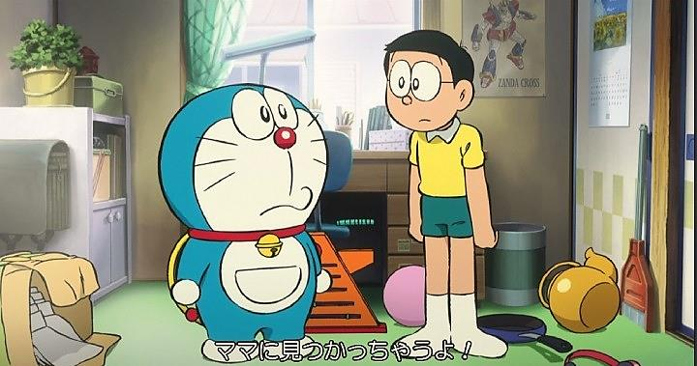
DỌN DẸP CĂN PHÒNG

Slide 2
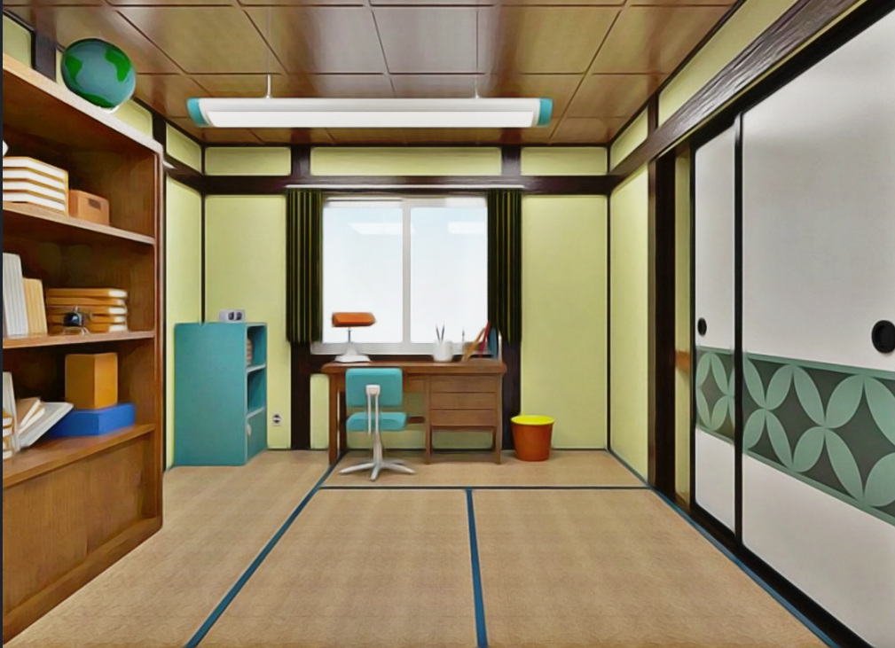
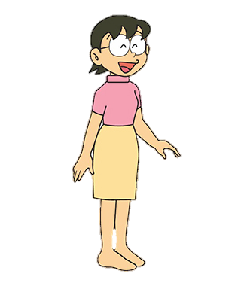
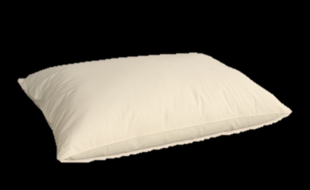
CON GIỎI LẮM !
CON ĐÃ DỌN DẸP PHÒNG CHƯA NOBITA ?

Slide 3
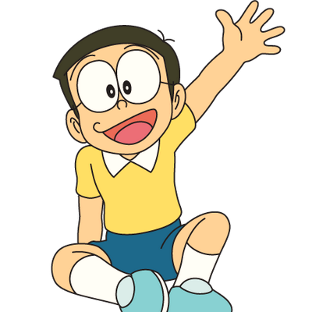

Slide 7
Khởi động

Slide 8
Bài 80: Hàng xóm

Slide 9
Nghe kể chuyện

Slide 16
Trả lời câu hỏi

Slide 22
Nghe kể lại

Slide 25
Dặn dò

